Slide 1
Il settore secondario

Slide 2
Il settore secondario
Il settore secondario

Slide 3
L’industria in Europa

Slide 4
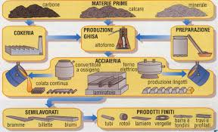
La siderurgia e metallurgia
L’Europa ha un importante peso nella produzione industriale mondiale. I settori siderurgico e metallurgico sono la base dell’industria europea. La Germania ha ancora impianti siderurgici di grandi dimensioni e vanta un’importante evoluzione. Questo settore è predominante in molti paesi dell’Europa orientale, in particolare nella Federazione Russa.

Slide 5
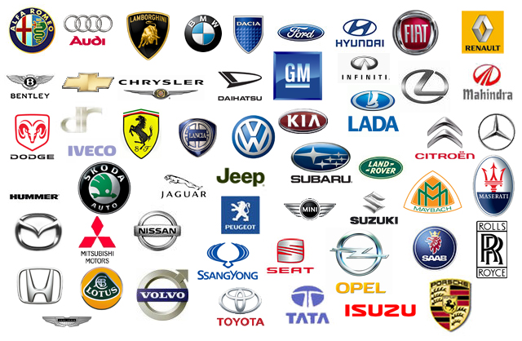
L’automobilistica
L’industria automobilistica raggiunge a livello mondiale posizione da primato, infatti l’Europa è una delle maggior produttrici di auto, le maggiori zone di produzione si concentrano in Germania, Francia e Italia. In Europa però, c’è anche la presenza di veicoli fabbricati da aziende non Europee.

Slide 6
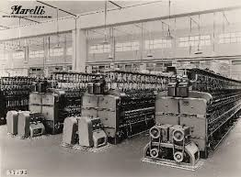
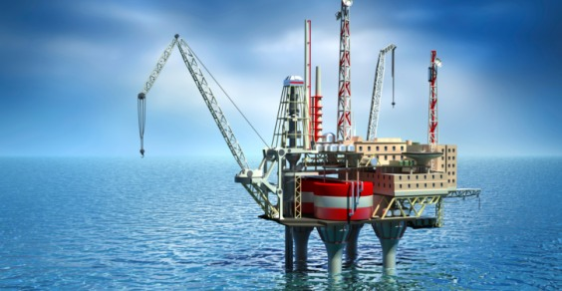
I settori tradizionali
Di grande tradizione sono anche i settori tessili e alimentari che nonostante la fortissima concorrenza dei paesi asiatici mantengono ancora un forte peso dell’industria chimica e farmaceutica. Nel settore petrolifero eccelle la Federazione Russa.

Slide 7
I settori avanzati
I settori dell’elettronica, dell’informatica e delle telecomunicazioni sono in grande sviluppo ma ancora molto in ritardo rispetto a USA e Giappone. Altre industrie elevato sviluppo tecnologico sono aereospaziale e quelle produttrici di robot industriali, ma in questo caso l’Europa è abbastanza rilevante. Un altro settore innovativo e quello della biotecnologia.

Slide 8
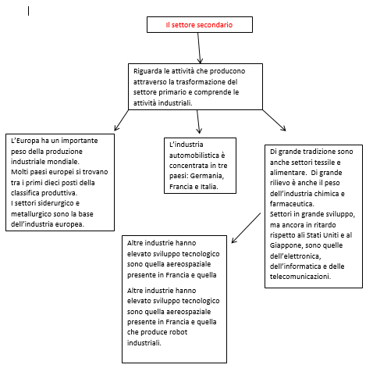

Slide 9
Realizzato da:
Matteo Sinitò
Lorenzo Licciardello
Gaya Castorina
Rachele Naso
Mariagrazia Torrisi

